Slide 1
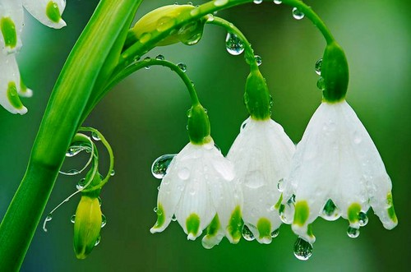
সবাইকে স্বাগতম

Slide 2
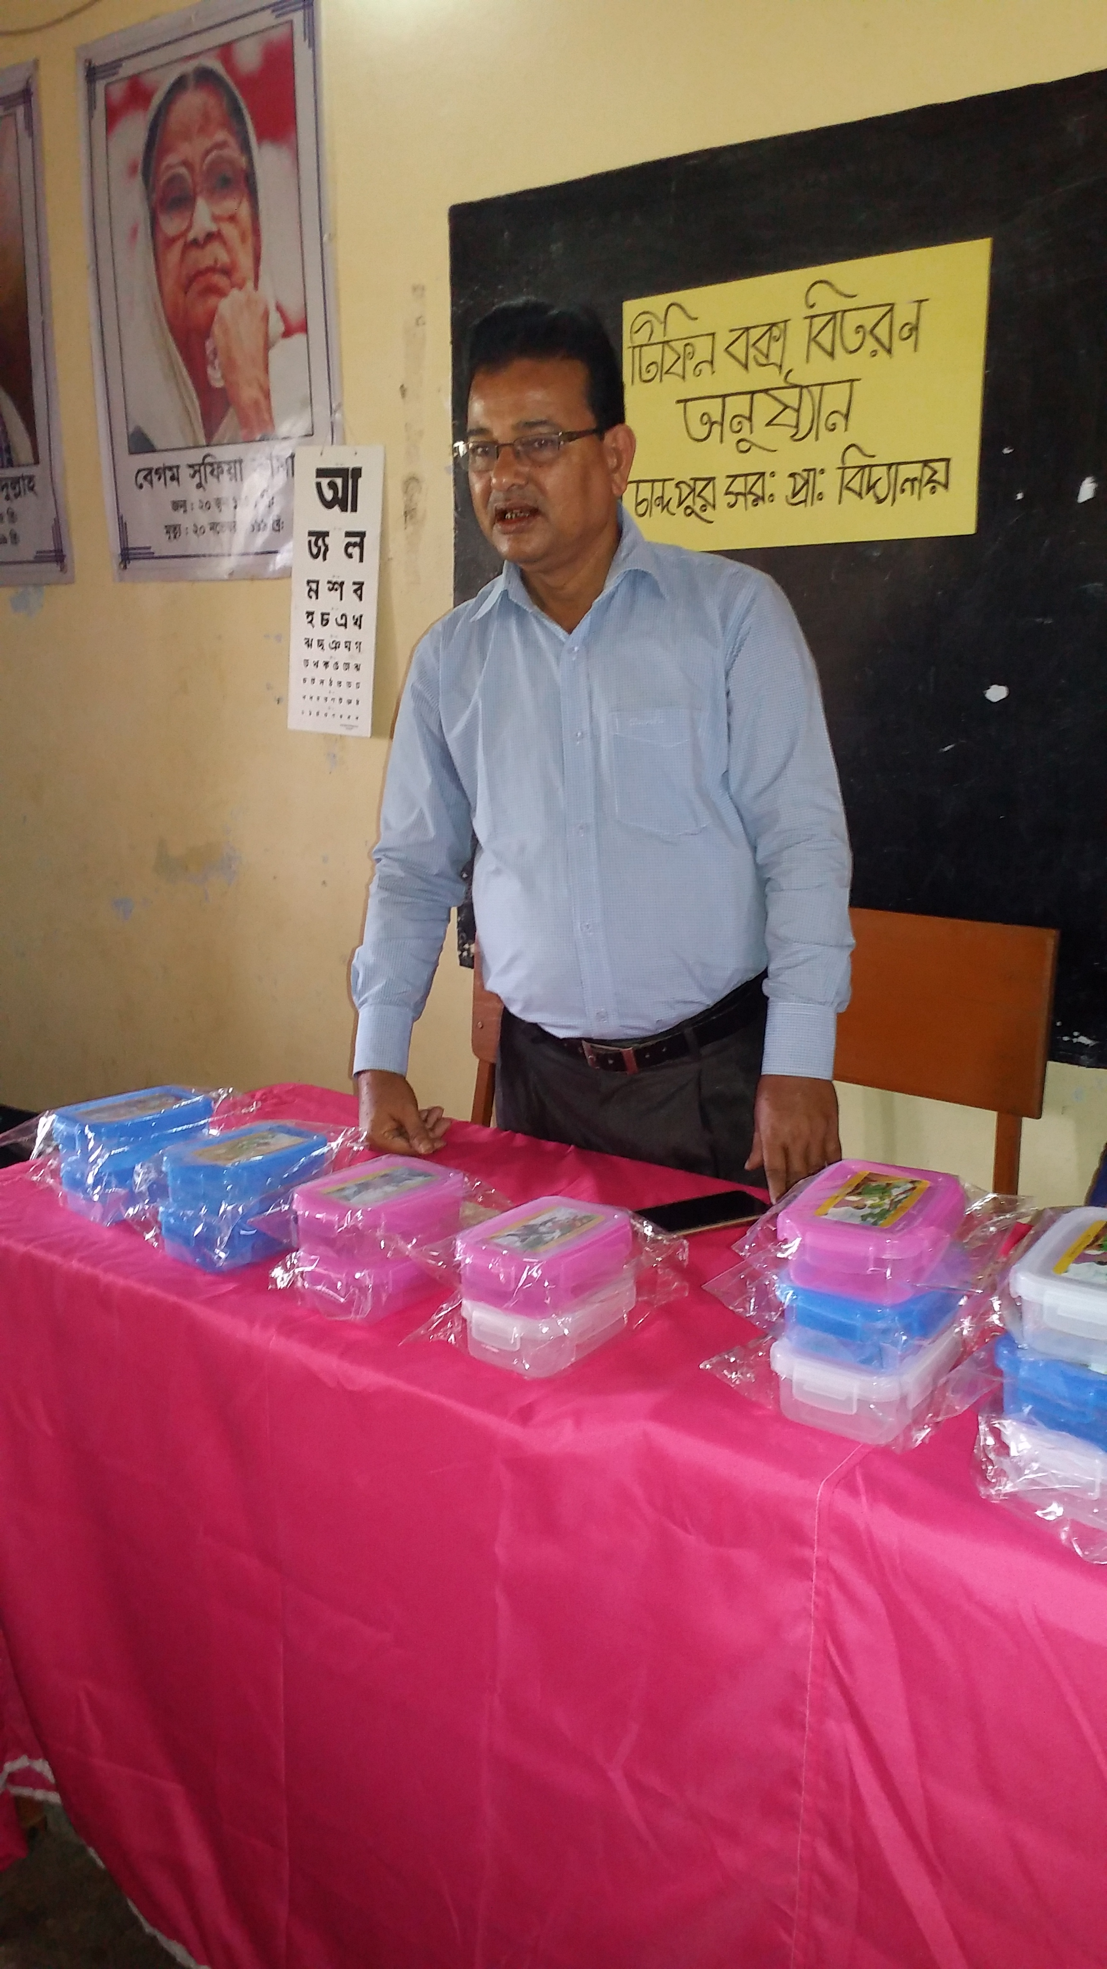
শিক্ষক পরিচিতি
হীরেন্দ্র কুমার দাশ ।
প্রধান শিক্ষক ।
চান্দপুর সরকারি প্রাথমিক বিদ্যালয় ।
বড়লেখা ,মৌলভীবাজার ।

Slide 3
পাঠ পরিচিতি
শ্রেণিঃ প্রথম ।
বিষয়ঃ বাংলা ।
পাঠঃ বর্ণ শিখি । স হ ড় ঢ য় ( শোনা,বলা )
সময়ঃ 40 মিনিট ।

Slide 4
শিখণফল
শোনাঃ ১.১.৩ >বাক্য ও শব্দে বাংলা বর্ণমালার ধবনি মনোযোগ সহকারে শোনবে ও মনে রাখবে ৷
বলাঃ ১.১.১ >বাক্য ও শবেদ ব্যবহ্রত বাংলা বর্ণমালার ধবনি সপষট ও শুদধভাবে বলতে পারবে ।

Slide 5
এসো আমরা একটি ছবি দেখি ।

Slide 6
আজকের পাঠ
বর্ণ শিখিঃ
স হ ড় ঢ য়

Slide 7
শিক্ষকের সরব পাঠ ।

Slide 12
শিক্ষক শিক্ষারথীর মিলিত সরব পাঠ ।

Slide 13
হলদে
সবুজ
হ
স

Slide 14
ঝড়
ড়

Slide 15
আষাঢ়
পায়রা
ঢ়
য়

Slide 16
কোনটি কোন বর্ণ বল ।
মূল্যায়ণ
স
ড়
ঢ
হ
য়

Slide 17

সবাইকে ধন্যবাদ

